Slide 1
Propuesta - Theme 1: Real-Time AI for Critical Decisions
1. SPEI Transfer Fraud Shield (Fraud Detection)
Instant transfers through SPEI are fast and irreversible, which makes them a prime target for scams like fake sellers on Marketplace and “your account was compromised, transfer your money to this safe account” calls. Build a scoring engine that flags a transfer in real time based on new beneficiary, unusual amount, time of day, and recently created destination accounts, and then shows the user a warning (“This account was created 2 days ago and received 40 transfers today”) before they confirm. MVP: synthetic transaction stream, a simple model (Isolation Forest or rules plus XGBoost), and a mock banking app screen showing the intervention.

Slide 2
Propuesta - Theme 1: Real-Time AI for Critical Decisions
3. ER Triage Assistant for Saturated Clinics (Healthcare Prioritisation)
IMSS and ISSSTE emergency rooms are often overloaded and triage depends on manual judgment under pressure. Build a dashboard that takes vitals and symptoms at check-in and ranks the queue using a triage scale like Manchester, re-prioritizing in real time when someone’s vitals worsen. MVP: a simulated patient queue that reorders live, with an explanation for each priority level. Frame it as decision support for staff, not a replacement for clinicians.

Slide 3
Propuesta - Theme 1: Real-Time AI for Critical Decisions
5. Auto Insurance Claim Fraud Detector (Insurance Risk)
Vehicle theft and staged accidents are common insurance fraud patterns in Mexico. Build a claim-intake system that flags suspicious claims: policy bought days before the incident, repeated workshops or adjusters, claim location inconsistent with history, or damage photos reused from the internet. MVP: claim form, risk score with reasons, and an image check using reverse search or perceptual hashing on uploaded photos.

Slide 4
Propuesta - Theme 1: Real-Time AI for Critical Decisions
7. Border Crossing Delay Predictor (Supply Chain)
Wait times at crossings like Laredo, Piedras Negras, and Reynosa can disrupt just-in-time manufacturing. Build a predictor that estimates crossing delays and recommends which crossing and departure time to use for each shipment. MVP: model trained on historical CBP wait-time data plus a recommendation dashboard for a logistics coordinator.
Hay datasets históricos de esto?

Slide 5
Theme 2: AI Secured – Innovation Without Exposure
9. Personal Data Anonymizer for Mexican Documents (Sensitive Data Protection)
Companies handle tons of documents containing CURP, RFC, INE numbers, CLABE accounts, and addresses, and they’re bound by Mexico’s personal data protection law. Build a tool that detects and masks Mexican-specific identifiers in documents and spreadsheets, while still allowing aggregate analysis (for example, revenue by state without exposing who). MVP: upload a PDF or CSV and get a redacted version plus a privacy report. Regex plus an NER model works well for CURP and RFC since they have predictable formats.

Slide 6
Theme 2: AI Secured – Innovation Without Exposure
10. Fake Invoice (CFDI) Detector (Cybersecurity / Fraud)
“Empresas fantasma” that sell fake invoices are a big tax fraud problem, and the SAT publishes a list of these companies (EFOS). Build a tool that analyzes a company’s received CFDI invoices and flags suppliers on the SAT list or with suspicious patterns like round amounts, newly registered RFCs, or vague concepts. MVP: upload XML invoices, cross-check against the public list, and show a risk report.

Slide 7
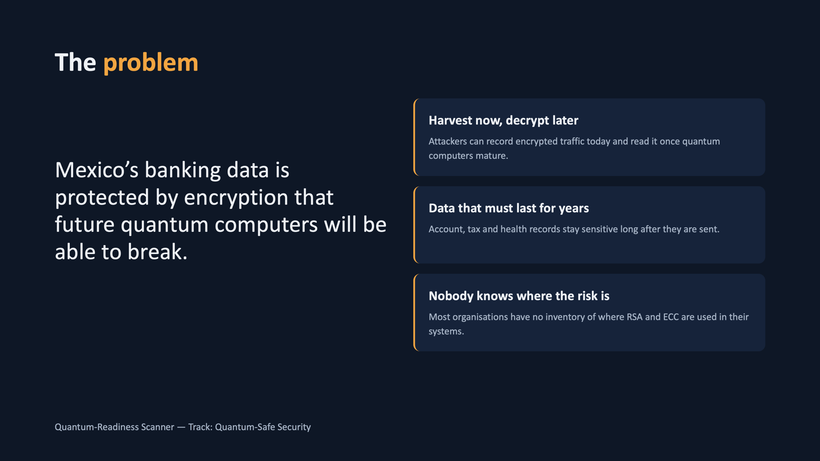
Theme 2: AI Secured – Innovation Without Exposure
14. Quantum-Readiness Scanner for Mexican Banks & Fintechs (Quantum-Safe Security)
Banks and fintechs regulated under the Ley Fintech handle data that needs to stay confidential for years, which makes “harvest now, decrypt later” attacks a real concern. Build a scanner that inspects a domain’s TLS configuration, certificates, and code repositories to find quantum-vulnerable cryptography (RSA, ECC) and produces a prioritized migration report toward the NIST post-quantum standards like ML-KEM. MVP: enter a URL or upload a repo, get a cryptographic inventory and risk score. This is technically impressive and very few teams pick this track, which can help you stand out.

Slide 8
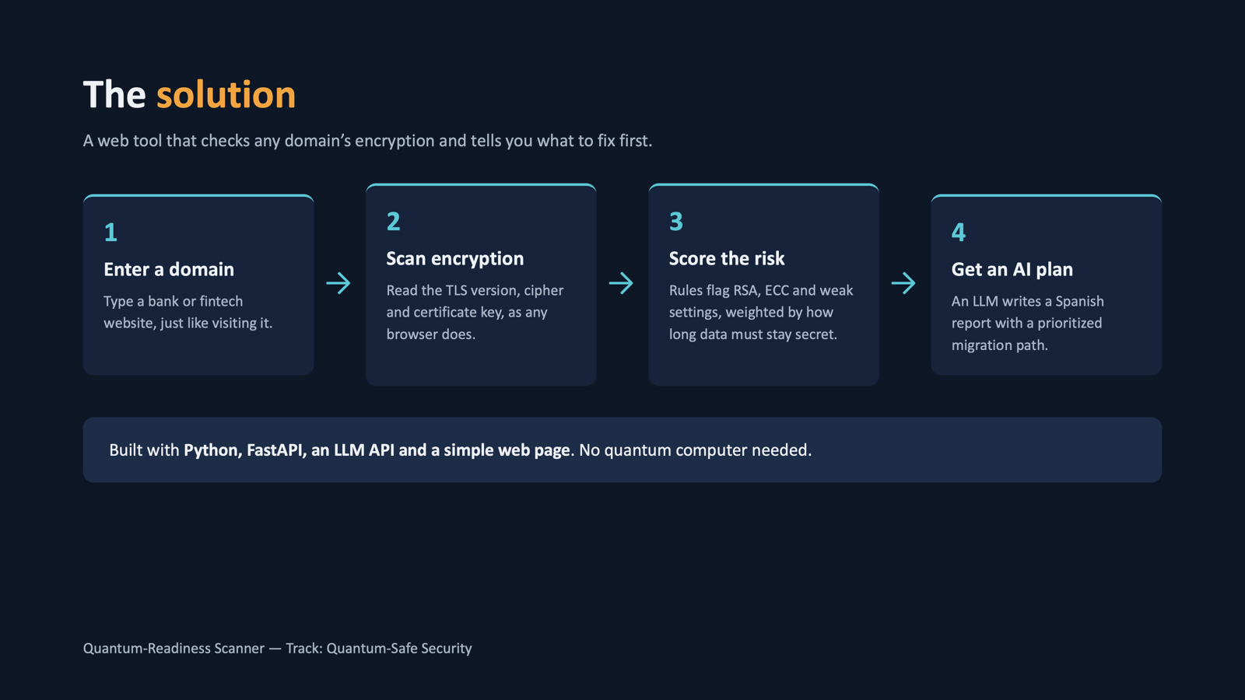

Slide 9
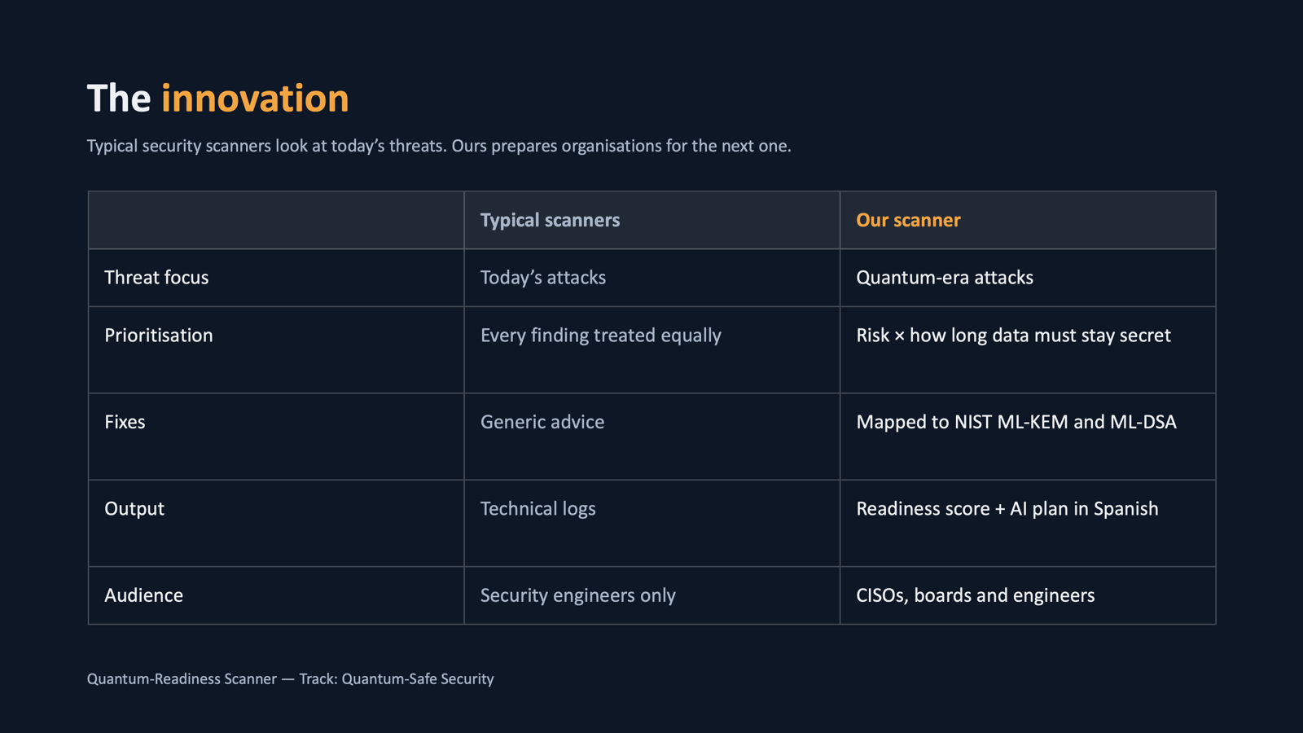

Slide 10
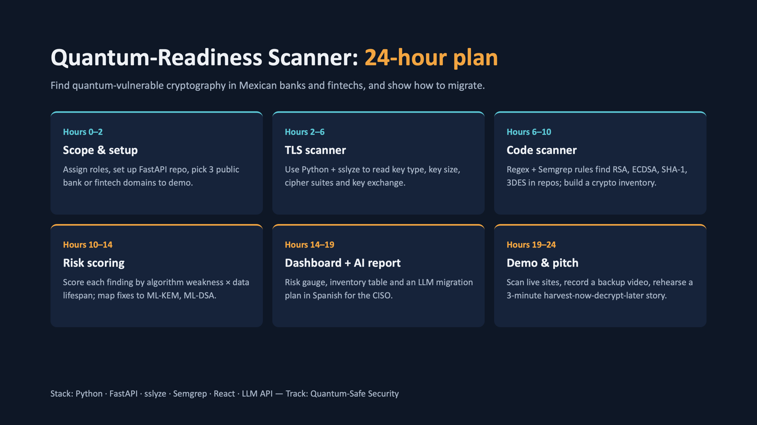

Slide 11
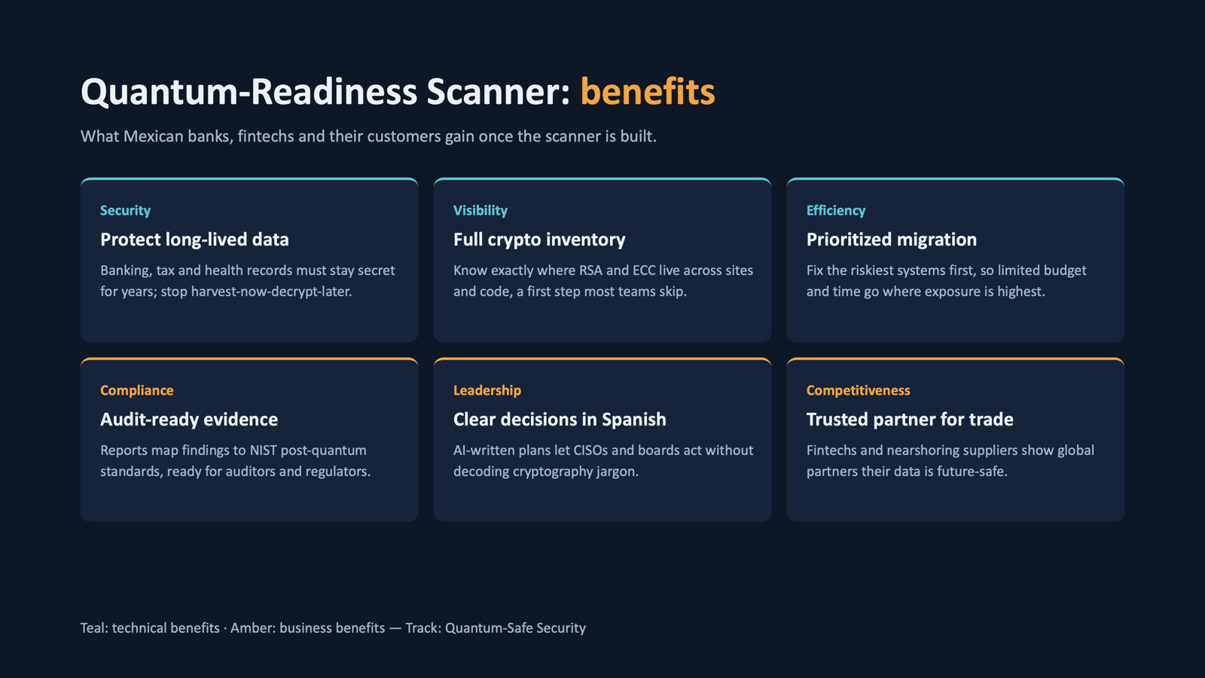

Slide 12

Los Antimarrulla
IBM Z DATATHON 2026 · RETO 2: AI SECURED
EE. UU.
Transferencias sin fronteras
Remesas instantáneas, sin comisión y cifradas de punta a punta, protegidas por IA sobre IBM LinuxONE
México
Javier Augusto Rebull Saucedo · Álvaro Hernández Jarquín
Carlos Enrique Gonzalez Moran · Yazmin Ivonne Flores Martinez
UACJ · Maestría en IA y Analítica de Datos (MIAAD)
Colombia
Notes:
Somos Los Antimarrulla, de la UACJ. Nuestro proyecto: Transferencias sin fronteras. Remesas instantáneas, sin comisión y cifradas de punta a punta, protegidas por tres capas de IA que corren en IBM LinuxONE. Reto 2: AI Secured.

Slide 13



Enviar dinero entre países es caro, lento y opaco
01 · EL PROBLEMA
6.49%
costo promedio global de enviar US$200 a otro país
Rápido
61.7 mil M USD
en remesas recibió México en 2025: cada punto de comisión es dinero de una familia
Hoy eliges solo 2
y el fraude se cuela por las grietas
3%
meta de la ONU para 2030 (ODS 10.c): hoy pagamos más del doble
Seguro
Barato
¿Y si enviar dinero fuera instantáneo, sin comisión, cifrado y a prueba de fraude?
Fuentes: Banco Mundial, Remittance Prices Worldwide (T1 2025); Banxico, remesas 2025; ONU, ODS 10.c.
Notes:
Mandar dinero a otro país cuesta en promedio 6.49% según el Banco Mundial; la meta de la ONU es 3%. México recibió 61.7 mil millones de dólares en remesas en 2025. Hoy hay que elegir: rápido, seguro o barato, solo dos. Y en esas grietas se cuelan el fraude y el lavado. ¿Y si fuera instantáneo, sin comisión, cifrado y a prueba de fraude?

Slide 14







Tres capas de IA revisan cada envío en milisegundos
02 · LA SOLUCIÓN
Transferencia
1 · Screening OFAC
2 · Riesgo fraude/AML
3 · Liquidación
MX ↔ EE. UU. ↔ CO, cifrada desde el origen
Fuzzy matching del nombre contra listas de sancionados
XGBoost puntúa cada operación en milisegundos
Las transferencias limpias se liquidan al instante
Cifrada
Bloqueada
Congelada
Liquidada
Nombres y cuentas cifrados; el modelo solo ve tokens
Coincidencia en lista OFAC: bloqueo automático
Patrón sospechoso: revisión humana y Granite explica el porqué
En segundos y con 0% de comisión
Rápido como una app. Seguro como un banco.
Notes:
Cada transferencia viaja cifrada y pasa por tres capas. Capa 1: screening contra listas OFAC con fuzzy matching; si hay coincidencia, se bloquea. Capa 2: un modelo XGBoost puntúa riesgo de fraude y lavado en milisegundos; si es sospechosa, se congela y un modelo Granite le explica al oficial de cumplimiento por qué. Capa 3: las limpias se liquidan al instante y sin comisión.

Slide 15


Datos sensibles nunca expuestos, ni para nosotros
03 · CIFRADO DE PUNTA A PUNTA
En tránsito
En reposo
En uso
TLS 1.3 entre cada app y LinuxONE
AES-256-GCM acelerado por hardware (CPACF de IBM Z)
Nombres y cuentas → tokens HMAC-SHA256; llaves fuera del código
¿Quién ve qué?
Componente | Nombre y cuenta | Monto · país · hora
App del usuario | En claro: son sus propios datos | En claro
Screening OFAC (LinuxONE) | Solo en memoria, nunca en disco ni logs | No los necesita
Modelo de riesgo (XGBoost) | Solo tokens | Variables del modelo
Asistente Granite (IA generativa) | Solo tokens | Resumen de la alerta
Disco, logs y respaldos | Cifrado AES-256-GCM | Cifrado AES-256-GCM
CPACF: aceleración criptográfica integrada en cada núcleo de IBM Z; OpenSSL la usa automáticamente en LinuxONE.
Notes:
Este es el corazón del Reto 2. En tránsito: TLS 1.3. En reposo: AES-256-GCM, acelerado por el hardware criptográfico CPACF de IBM Z. En uso: los nombres y cuentas se convierten en tokens; el modelo de riesgo y el asistente generativo nunca ven a la persona. El único componente que toca el nombre es el screening OFAC, y lo hace en memoria, dentro de LinuxONE. Nada en claro en disco ni en logs. ANTES DE PRESENTAR: verificar en la VM con 'openssl speed -evp aes-256-gcm' y guardar la captura como evidencia.

Slide 16




La IA va a donde están los datos, no al revés
04 · POR QUÉ IBM Z
IBM LinuxONE · s390x
Docker
Donde ya vive el dinero
App México
Más del 70% de las transacciones financieras del mundo corre en mainframes
API de transferencias
Tokenizador
Liquidación
contenedor · TLS 1.3
HMAC-SHA256
Seguridad de nivel bancario
App EE. UU.
Cifrado por hardware, aislamiento de cargas y alta disponibilidad
Screening OFAC
Modelo de riesgo
Panel de cumplimiento
fuzzy matching
scikit-learn · XGBoost
App Colombia
IA junto a los datos
Granite · llama.cpp
Bóveda cifrada
Inferencia en la misma plataforma: los datos no se copian a otra nube
explica cada alerta
AES-256-GCM · CPACF
Stack: Python · scikit-learn · XGBoost · RapidFuzz · Granite (llama.cpp) · OpenSSL · Docker · Jupyter Lab ML
Fuente del 70%: IBM Z Datathon 2026 Participant Guidebook.
Notes:
Todo corre en LinuxONE, en contenedores Docker: la API, el tokenizador, el screening, el modelo de riesgo, Granite y la bóveda cifrada. Más del 70% de las transacciones financieras del mundo ya corre en mainframes: llevamos la IA a donde están los datos, en lugar de copiarlos a otra nube. Mostrar aquí la instancia LinuxONE y el modelo corriendo (requisito del video).

Slide 17
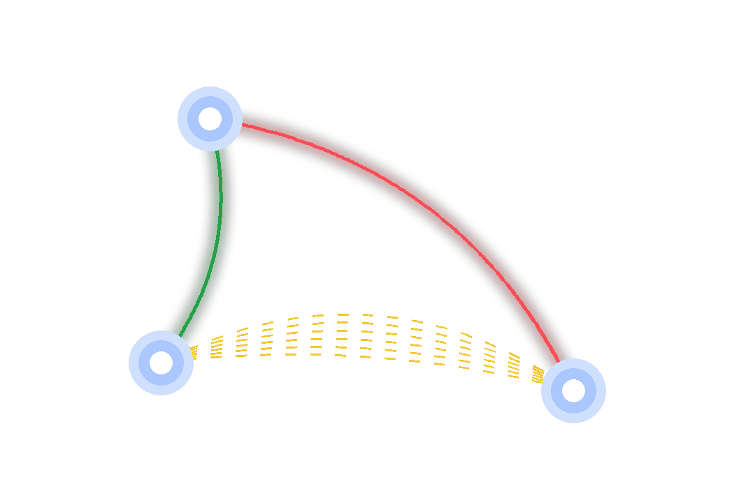




Tres transferencias, tres destinos, en segundos
05 · DEMO EN VIVO
Transferencia limpia · MX → EE. UU.
EE. UU.
Pasa las 3 capas y se liquida en segundos, sin comisión
Nombre en lista OFAC · EE. UU. → CO
Bloqueo automático en pantalla, con la coincidencia resaltada
Smurfing · MX → CO
México
Colombia
6 envíos pequeños en 90 min: se congela y Granite lo explica
Latencia p95
Tasa de detección
Falsos positivos
Transferencias/s
medido en vivo en LinuxONE
medido en vivo en LinuxONE
medido en vivo en LinuxONE
medido en vivo en LinuxONE
Notes:
Demo: una red simulada entre México, Estados Unidos y Colombia. Primero una transferencia limpia: pasa las tres capas y se liquida en segundos. Luego una a nombre de alguien en la lista OFAC: se bloquea en pantalla. Por último, smurfing: seis envíos pequeños en noventa minutos; el modelo la congela y Granite redacta la explicación. Abajo, las métricas en vivo medidas en LinuxONE.

Slide 18
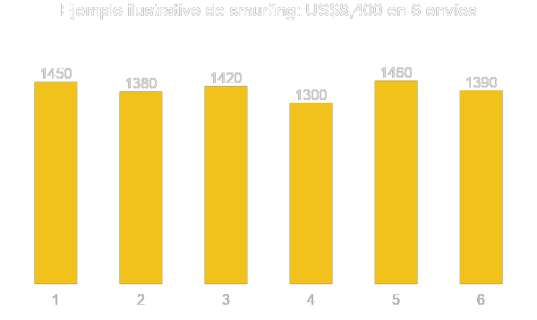

Datos 100% sintéticos, patrones reales de fraude
06 · DATOS Y MODELO
1
Generador de transacciones
Monto, origen, destino, frecuencia y hora en corredores de las Américas
2
Listas de sancionados simuladas
Mismo formato que la lista pública SDN de la OFAC
3
Patrones inyectados
Smurfing, layering y actividad inusual, etiquetados
4
Modelos
Fuzzy matching de nombres + XGBoost / Random Forest
Precisión
Recall
F1
Latencia
Falsos positivos
Cero datos reales de clientes: privacidad desde el dataset
Notes:
Generamos transacciones sintéticas realistas entre países de las Américas, listas de sancionados simuladas con el formato público de la OFAC, e inyectamos patrones de fraude y lavado como smurfing y layering. La gráfica es un ejemplo ilustrativo: 8,400 dólares fraccionados en seis envíos. Medimos precisión, recall, F1, latencia y falsos positivos. Y como los datos son sintéticos, no exponemos a ningún cliente real.

Slide 19


Cada punto de comisión es dinero para una familia
07 · IMPACTO · AI FOR GOOD
Familias
Inclusión financiera
Cumplimiento ágil
Escalable
Las remesas son el sustento de millones de hogares en las Américas
Servicio para quienes la banca tradicional ignora
La regulación deja de ser un impuesto a la velocidad
Del corredor MX–EE. UU. a cualquier corredor del mundo
Transferencias sin fronteras. Riesgo con fronteras.
Los Antimarrulla · UACJ · MIAAD
Combatimos la flojera y la procrastinación
github.com/UACJ-MIAAD/antimarrulla-ibmz-datathon-2026
Gracias
Notes:
El impacto: cada punto de comisión que eliminamos es dinero directo para una familia. Inclusión financiera para quienes la banca ignora, cumplimiento sin fricción y una arquitectura que escala a cualquier corredor del mundo. Transferencias sin fronteras; riesgo con fronteras. Somos Los Antimarrulla. Gracias.

